Slide 1
El Teclado
Hecho por:
Ashley Guerra
Profesor:
Cristhian Hernández
Año:2013

Slide 2
¿Qué es el teclado?
un teclado es un periférico de entrada o dispositivo, en parte inspirado en el teclado de las máquinas de escribir, que utiliza una disposición de botones o teclas, para que actúen como palancas mecánicas o interruptores electrónicos que envían información a la computadora.

Slide 3
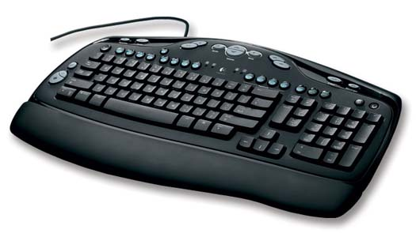
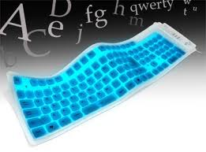
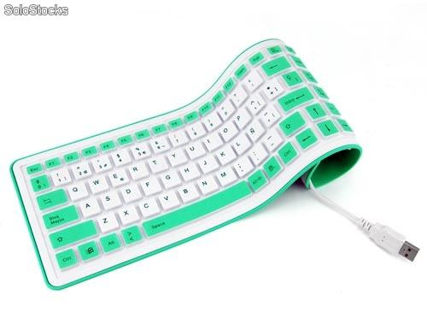
ilustraciones

